Slide 1
TRƯỜNG TIỂU HỌC GIANG BIÊN HƯỞNG ỨNG
NGÀY NGƯỜI KHUYẾT TẬT VIỆT NAM 18/4
Thứ hai, ngày 17/04/2023 Trường Tiểu học Giang Biên tổ chức các hoạt động ý nghĩa nhằm hưởng ứng ngày Người khuyết tật Việt Nam.
Nhà trường tổ chức tuyên truyền, phổ biến chính sách, pháp luật nhằm nâng cao nhận thức của giáo viên và học sinh đối với người khuyết tật; các hoạt động trợ giúp người khuyết tật như chăm sóc sức khỏe; tham gia các hoạt động thể dục, thể thao để sống vui, sống khỏe cho các em để các em học sinh không may bị khuyết tật có nhiều điều kiện thuận lợi trong học tập và sinh hoạt, để hòa đồng với các bạn.
Bên cạnh đó nhà trường tổ chức thăm hỏi tặng quà động viên các em học sinh khuyết tật, biểu dương các thầy cô giáo đã giúp đỡ các em trong năm học qua luôn quan tâm giúp đỡ các em, tạo động lực cho các em có ý chí vươn lên trong học tập và rèn luyện.
Thông qua buổi tuyên truyền, nhà trường mong muốn cùng với xã hội quan tâm chăm sóc, yêu thương các em, tạo mọi điều kiện để các em được tập và rèn luyện khi đến trường.
Sau đây là một số hình ảnh:

Slide 2
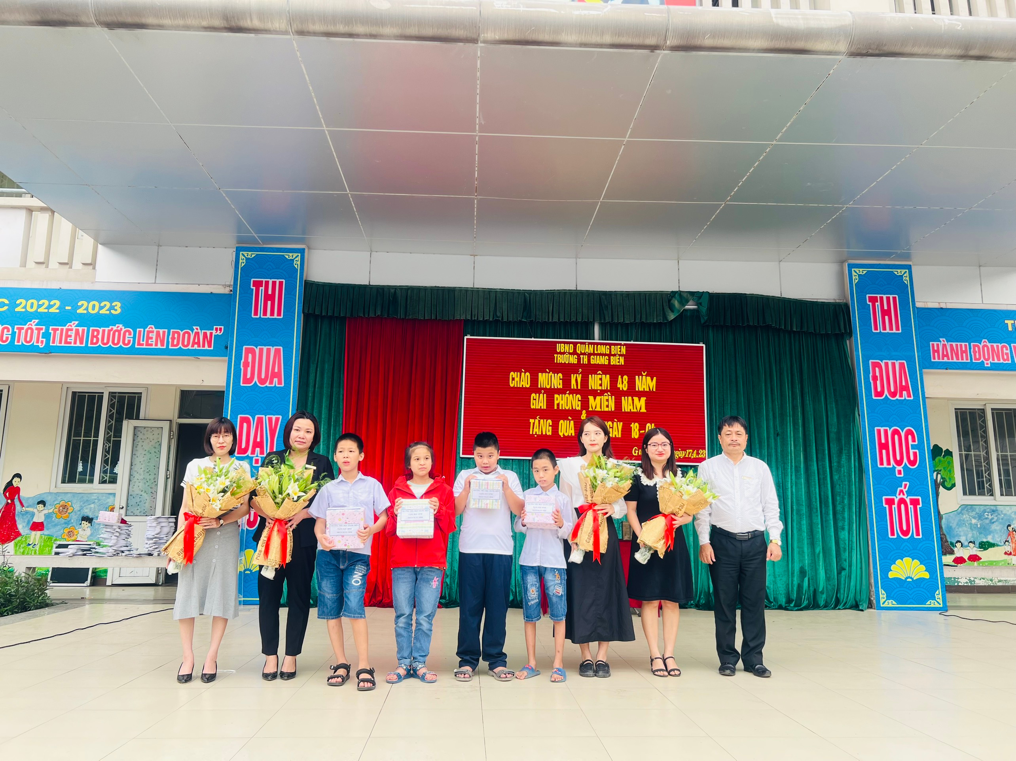

Slide 3
